Slide 1
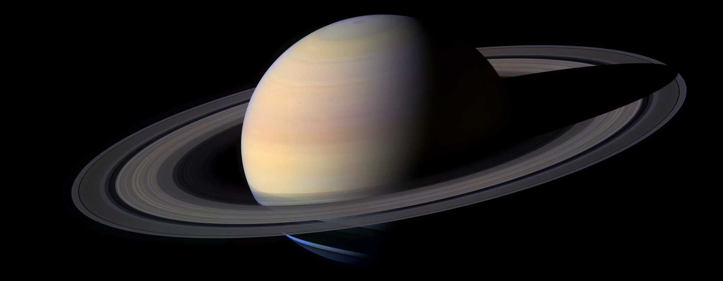
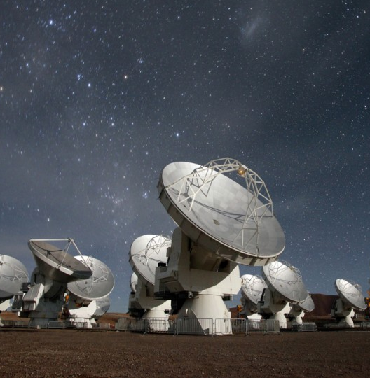
Sessão Astronomia
Sábado, 14 de novembro de 2015, às 21:00
Auditório do Observatório Dietrich Schiel
Entrada franca
Tema da Palestra:
Pesquisa Espacial:
vale a pena?
Palestrante: Natália Palivanas (natalia.palivanas@usp.br)
Sinopse
Com a recente participação do Brasil na construção de um megatelescópio em parceria com a organização intergovernamental de pesquisa em astronomia ESO (Observatório Europeu do Sul), muito se tem discutido sobre a validade dos investimentos em pesquisa espacial, visto que o país tem necessidades críticas em educação, saúde e infraestrutura.
Na Sessão Astronomia desta semana, a palestrante discutirá os aspectos econômicos da pesquisa espacial, além de sua importância, retorno e benefícios para a sociedade.
Radiotelescópios do ALMA, no Chile, uma das instalações do ESO. Crédito da imagem: ESO
Maiores informações: (16) 3373-9191
Realização:

